Slide 1
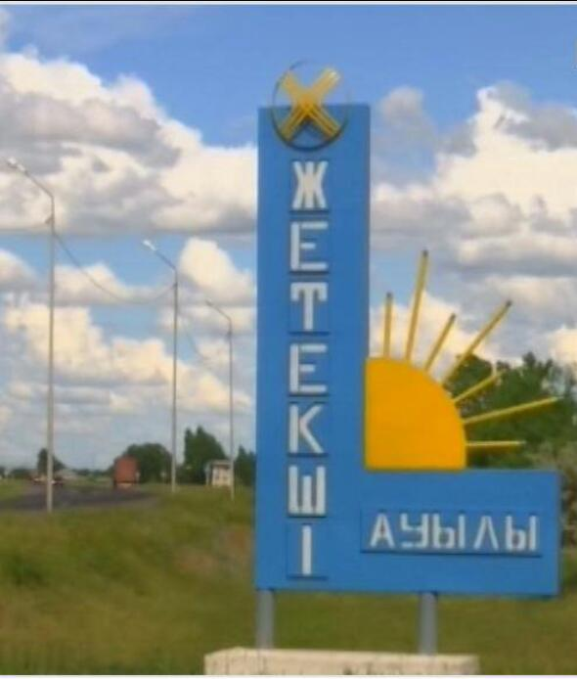
Гражданский
бюджет
села Жетекши
на 2026-2028
годы

Slide 2
Уважаемые читатели!
Вашему вниманию представлен Гражданский бюджет села Жетекши на 2026 ─ 2028 годы, который содержит информацию об основных показателях, параметрах его формирования и направлениях расходования бюджетных средств.
Данный документ включает следующие разделы:
- основные показатели социально-экономического развития села;
- поступления и расходы бюджета Государственного Учреждения «Аппарат акима села Жетекши»
Бюджет села Жетекши на 2026 - 2028 годы сформирован в соответствии с Бюджетным и Налоговым кодексами Республики Казахстан, Прогнозом социально-экономического развития города Павлодар на 2026 – 2028 годы и утвержден решением Павлодарского городского маслихата № 350/47 от 30 сентября 2026 года

Slide 3
Схема бюджетного процесса
Планирование
Исполнение
Местный исполнительный орган
Разработка прогноза социально-экономического развития и бюджетных параметров
Составление сводного плана финансирования
Согласование проекта бюджета с местным сообществом
Внесение изменений в сводный план финансирования
Рассмотрение бюджетной комиссией города бюджетных программ
и бюджетных заявок администраторов бюджетных программ
Формирование годового отчета по исполнению бюджета села
Формирование проекта бюджета села на плановый период
Внесение изменений и дополнений в бюджет села
Утверждение годового отчета по исполнению бюджета села решением городского маслихата
Утверждение бюджета села решением городского маслихата

Slide 4
Процесс разработки местного бюджета
Проект прогноза бюджетных параметров (на 3- летний период)
Не позднее 20 апреля тек. финансового года
Составление и предоставление бюджетных заявок и проектов бюджетных программ в местный уполномоченный орган
До 15 мая текущего финансового года
Рассмотрение и определение проекта бюджета села на плановый период
В течение 15 рабочих дней
Согласование проекта бюджета села с собранием
местного сообщества и
предоставление в местный уполномоченный орган
Не позднее 1 сентября тек. финансового года
Рассмотрение бюджетной комиссией проекта бюджета села
До 15 октября тек.финансового года
Представление одобренного бюджетной комиссией проекта бюджета села на рассмотрение собранием местного сообщества
не позднее 1 ноября тек.финансового года
Утверждение Бюджетных программ
села на трёхлетний период
Не позднее 2-х недельного срока после утверждения городского бюджета

Slide 5
Основанием для исполнения бюджета являются следующие документы
Начи-нается 1 января
ИСПОЛНЕНИЕ БЮДЖЕТА
Завер-шается 31 декабря
Бюджетный кодекс
Закон РК «О местном государственном управлении и самоуправлении в РК»
Закон о республиканском бюджете и решение маслихата о местном бюджете
Постановления Правительства РК или акимата о реализации закона о республиканском бюджете или решения маслихата о местном бюджете
Сводный план финансирования по обязательствам, сводный план поступлений и финансирования по платежам
Индивидуальные планы финансирования по обязательствам и платежам государственного учреждения
Нормативно-правовые акты, определяющие порядок исполнения бюджета в соответствии с Бюджетным кодексом

Slide 6
Бюджет села Жетекши на 2026-2028 годы
Бюджет села – это централизованный денежный фонд, предназначенный для финансового обеспечения задач и функций государственных органов города, подведомственных им учреждений и реализации государственной политики, направленной на достижение конкретных результатов.
тыс. тенге
 | Наименование показателей | 2025 год | 2026 год | 2027 год | 2028 год
1 | 2 | 3 | 4 | 5 | 6
I. | Поступления, из них: | 551 243,0 | 848 481,0 | 357 915,0 | 370 478,0
 | Налоговые поступления | 15 881,0 | 29 544,0 | 19 922,0 | 20 138,0
 | Неналоговые поступления | 61,0 | 64,0 | 67,0 | 70,0
 | Поступления от продажи основного капитала | 47 630,0 | 15 898,0 | 0,0 | 0,0
 | Трансферты из районного (города областного значения) бюджета | 487 671,0 | 802975,0 | 337 926,0 | 350 270,0
 | Свободные остатки бюджетных средств | 2 262,0 | 1054,0 | 0,0 | 0,0
II. | Расходы | 553 505,0 | 849 535,0 | 357 915,0 | 370 478,0

Slide 7
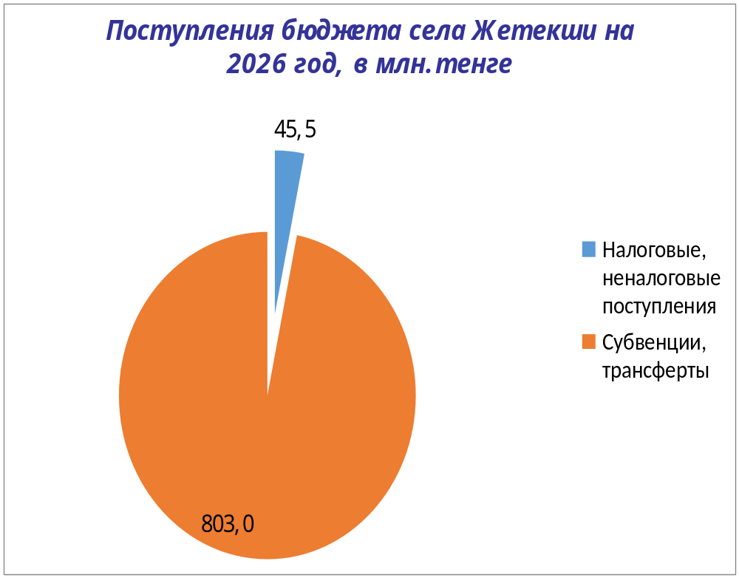

Slide 8
Расходы бюджета села Жетекши ( в разрезе бюджетных программ)
Млн.тенге
Наименование | 2025 год | 2026 год | 2027 год | 2028 год
1 | 3 | 3 | 4 | 5
РАСХОДЫ - всего | 553,5 | 849,5 | 357,9 | 370,5
Из них РАСХОДЫ без учета изъятий | 553,5 | 849,5 | 357,9 | 370,5
в том числе:
Образование | 0,0 | 0,0 | 0,0 | 0,0
Социальная защита и обеспечение | 0,0 | 0,0 | 0,0 | 0,0
Культура, спорт, информационное пространство | 83,7 | 180,4 | 164,6 | 170,0
Жилищно-коммунальное хозяйство | 164,8 | 309,3 | 122,8 | 129,0
Транспорт и коммуникации | 223,9 | 267,9 | 14,8 | 15,5
Государственные услуги | 81,1 | 91,9 | 55,7 | 56,0
Чистое бюджетное кредитование | 0,0 | 0,0 | 0,0 | 0,0
Сальдо по операциям с финансовыми активами | 0,0 | 0,0 | 0,0 | 0,0
Поступления от продажи финансовых активов государства | 0,0 | 0,0 | 0,0 | 0,0
Дефицит (профицит) бюджета | 2,3 | 1,0 | 0,0 | 0,0
Финансирование дефицита (использование профицита) бюджета | -2,3 | 1,0 | 0,0 | 0,0
Прочие | 0,0 | 0,0 | 0,0 | 0,0

Slide 9
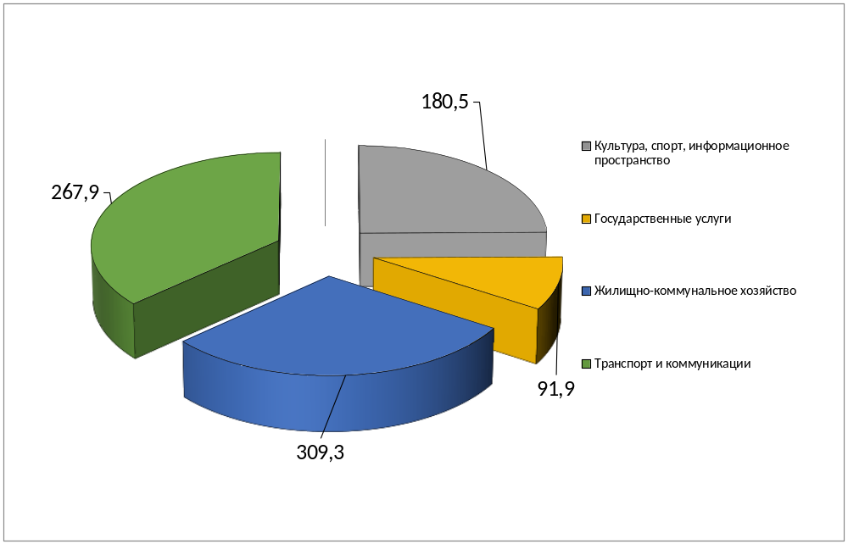
Основные направления расходования
средств бюджета села Жетекши в 2026 году, млн. тенге

